Slide 1
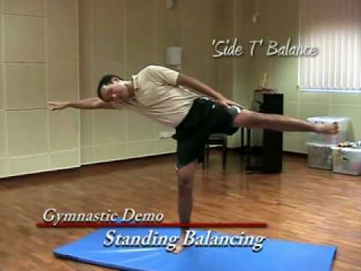
الميزان الجانبي

Slide 2
الخطوات التعليمية
1- وقوف مواجه بالجانب لعقل الحائط – مسك العقل – تبادل مرجحة الرجلين جانبا عاليا .
2- وقوف مواجه بالجانب لعقل الحائط – مسك العقل – تبادل رفع الرجلين جانبا عاليا والثبات في أقصى ارتفاع ممكن .
3- وقوف مواجه بالجانب لعقل الحائط – مسك العقل – رفع الرجل الحرة جانبا ووضعها على أعلى عقلة ممكنة .
4- نفس الوضع السابق مع ترك اليد القريبة للراجل لتأتي بجانب الرأس مع ميل الجذع بعكس اتجاه الرجل المرفوعة ، ليصبح الجسم مرتكز يقدم واحدة مع الرجل المرفوعة .

Slide 3
5- من وضع الوقوف رفع الرجل لحرة جانبا عاليا مع ميل الجذع في عكس اتجاه الرجل الحرة مع رفع الذراع بمحاذاة الرأس لتصبح على استقامة واحدة مع الرجل المرفوعة . 6- أداء مهارة الميزان الجانبي بالسند والمساعدة .
7- أداء المهارة بدون سند ومساعدة .

Slide 4
النواحي الفنية
1- مشط قدم الارتكاز يشير للخارج للمساعدة في حفظ الاتزان .
2- رجل الارتكاز مفرودة .
3- رفع الرجل الحرة جانبا عاليا يقود الجسم إلى أقصى ارتفاع ممكن .
4-رفع الرجل الحرة جانبا عاليا يقود جسم للاعب لأداء الميزان .

Slide 5
5- ميل الجسم للجانب يكون ببطئ وفي عكس اتجاه الرجل الحرة .
6- عند ميل الجسم تتحرك الذراع العلوية بحركة متواصلة لعمل نصف دائرة لتستقر بجانب الجسم .
7- الذراع الأخرى مفرودة بجنب الرأس في المستوى مشط القدم الحرة المرفوعة عاليا .
8- عند الثبات في الميزان يكون هناك تقوس بسيط في الجسم .

Slide 6
الأخطاء الشائعة
1- مشط القدم الارتكاز يشير للداخل حيث يقلل من فرصة التوازن .
2- انثناء في رجل الارتكاز .
3- الرجل الحرة منخفضة ولا تصل إلى أقصى مدى ممكن .
4- ميل الجسم جانبا يسبق رفع الرجل الحرة جانبا عاليا .
5- الزاوية بين الذراع الممدة بجانب الرأس والرأس الكبيرة ( عدم إسناد الرأس عليها ) .
6- عدم وجود تقوس بالجسم .
7- عدم ثبات رجل الارتكاز .

Slide 7
